Slide 1
Caso 5 Diferencia de cuadrados
Características y cuando aplicarlo:
Se aplica solamente en binomios, donde el primer término es positivo y el segundo término es negativo.
Se reconoce porque los coeficientes de los términos son números cuadrados perfectos (es decir números que tienen raíz cuadrada exacta, como 1, 4, 9, 16, 25, 36, 49, 64, 81, 100, 121, 144, 169, 196, 225, 256, 289, 324, 361, 400, etc.) y los exponentes de las letras son cantidades pares (2, 4, 6, 8n, 10m, 16b, etc.)
¿Cómo realizar la factorización?
Se extrae la raíz cuadrada de cada término: Al coeficiente se le extrae la raíz cuadrada normalmente (por ejemplo: $\sqrt{81}=9\text{) }\text{y} \text{a} \text{las} \text{letras}\text{, }\text{su} \text{exponente} \text{se} \text{divide} \text{entre}\text{ 2 (}\text{por} \text{ejemplo}\text{:}\sqrt{x^{6}}=x^{3},\sqrt{m^{8}}=m^{4})\text{Esto}\text{ ú}\text{ltimo} \text{se} \text{fundamenta} \text{en} \text{la} \text{propiedad} \text{de} \text{la} \text{radicaci}\text{ó}\text{n}\text{:}\sqrt[n]{a^{m}}=a^{m/n}$
Se abren dos grupos de paréntesis (conectados entre sí por multiplicación).
- Las raíces cuadradas que se obtuvieron de cada término se anotan dentro de cada paréntesis: en el primero van sumando y en el segundo van restando (es decir, se obtiene el producto notable llamado SUMA POR DIFERENCIA).

Slide 3
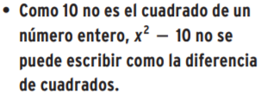
1)
2)
3)

Slide 4
Caso 6 Trinomio Cuadrado Perfecto (TCP)
Características y cuando aplicarlo:
El trinomio debe estar organizado en forma ascendente o descendente (cualquiera de las dos).
Tanto el primero como el tercer término deben ser positivos. Asimismo, esos dos términos deben ser cuadrados perfectos (es decir, deben tener raíz cuadrada exacta).
En otras palabras, el primero y el tercer término deben reunir las características de los términos que conforman una Diferencia de Cuadrados Perfectos (Caso 3).
¿Cómo realizar la factorización?
Primero debemos verificar que se trata de un Trinomio Cuadrado Perfecto (TCP). Para ello extraemos la raíz cuadrada tanto del primer como del tercer término.
Realizamos el doble producto de las raíces obtenidas y comparamos con el segundo término (sin fijarnos en el signo de éste). Si efectivamente nos da, entonces tenemos un TCP.
La factorización de un TCP es un binomio al cuadrado, que se construye anotando las raíces cuadradas del primer y tercer término, y entre ellas el signo del segundo término.

Slide 7
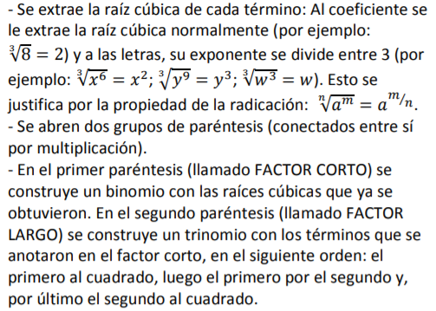
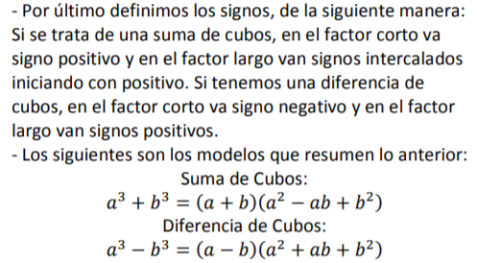
Caso 7 suma y diferencia de cubos perfectos
Características y cuando aplicarlo:
Se aplica solamente en binomios, donde el primer término es positivo (el segundo término puede ser positivo o negativo).
Se reconoce porque los coeficientes de los términos son números cubos perfectos (es decir números que tienen raíz cúbica exacta, como 1, 8, 27, 64, 125, 216, 343, 512, 729, 1000, etc.) y los exponentes de las letras son múltiplos de tres (3, 6, 9, 12, 15p, 18c, etc.)
¿Cómo realizar la factorización?

Slide 8
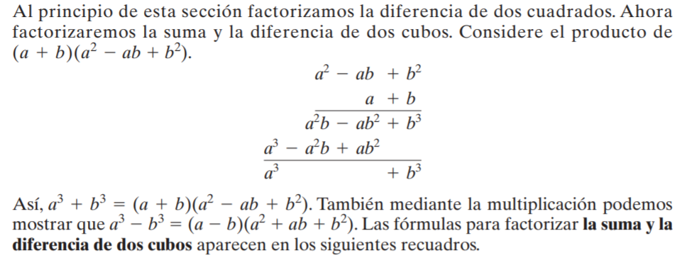

Slide 9
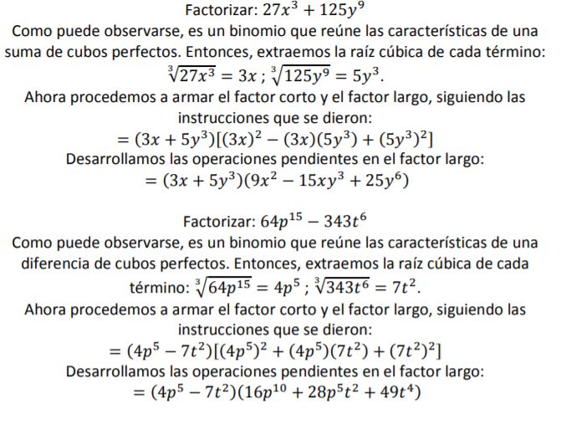

Slide 11
RECOMENDACIONES GENERALES PARA FACTORIZAR POLINOMIOS
Siempre inicie revisando si el polinomio tiene factor común (caso 1). Si efectivamente lo hay, extráigalo y revise si se puede factorizar lo que queda dentro del paréntesis.
Si usted tiene un binomio, ensaye con los casos 3 y 7 (revise las características).
Si usted tiene un trinomio, ensaye los casos 4, 5 y 6 (revise las características).
Si usted tiene un polinomio de cuatro, seis o más términos (número par), ensaye el caso 2
Siempre que realice una factorización inspeccione los factores obtenidos para ver si pueden ser factorizados nuevamente.

